Slide 1

▶
YouTube
急上昇ランキング
TOP 5
2026年09月25日
ずんだもんと一緒に見ていくのだ！

Slide 2

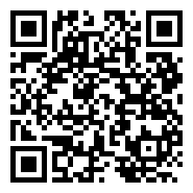
#5
映画『マッチング TRUE LOVE』ファイナル予告【絶賛公開中】
📺 KADOKAWA映画
👁 1万回 👍 849
▲ QRコードで視聴

Slide 3

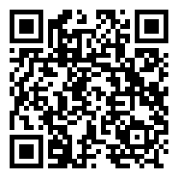
#4
You (Acapella)
📺 Fujii Kaze - Topic
👁 6万回 👍 5,427
▲ QRコードで視聴

Slide 4

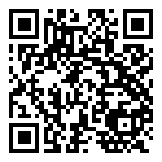
#3
【地獄】進化前アヌビスwith虹の番人でヘラ降臨をクリアする。【パズドラ】
📺 ゆうこる/Yuukoru
👁 204万回 👍 6,809
▲ QRコードで視聴

Slide 5

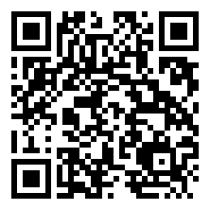
#2
予告 鴻池紗良 (20代女性) 編 | ダウンタイム | Netflix Jap…
📺 Netflix Japan
👁 30万回 👍 658
▲ QRコードで視聴

Slide 6

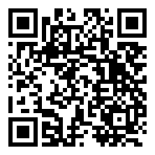
🏆 NO.1 🏆
DND
📺 Ado - Topic
👁 26万回 👍 2万
▲ QRコードで視聴

Slide 7
以上！
YouTube急上昇
TOP5でした！
チャンネル登録・
いいね！よろしくなのだ🌿
また明日もお楽しみに！

